Slide 1
CPPF系统双固件加载的实现
Pengcheng Cao*, Zhen-An Liu, Jingzhou Zhao
IHEP@CAS

Slide 2
报告提纲
背景介绍
CPPF系统
CPPF固件
双固件加载
测试及验证
总结

Slide 3
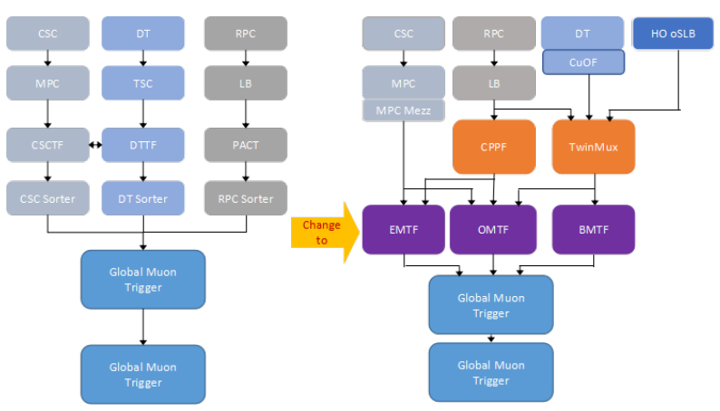
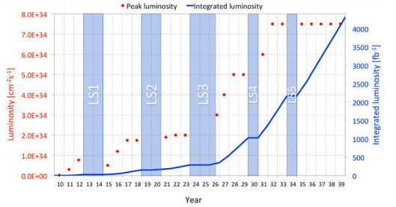
背景介绍
CPPF系统则是CMS实验一期升级的一级触发子系统之一，负责以1.6 Gb/s的速率接收端盖区和重叠区的RPC探测器的击中信息，在进行簇查找、角度转换之后，将数据合并，以10 Gb/s的速率发送到端盖μ子径迹查找系统。
高能所触发实验室承建了该系统中CPPF硬件电路板的设计建造以及相应固件软件开发实现等工作。
CPPF系统于2017年正式投入运行，至2018年底随着LHC第二次长期停机而转入运行维护阶段。
停机期间不再提供束流，但仍可使用相关设备进行宇宙线测试

Slide 4
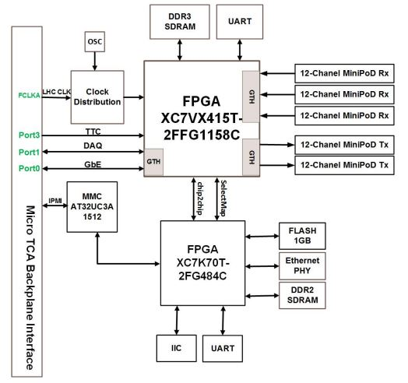
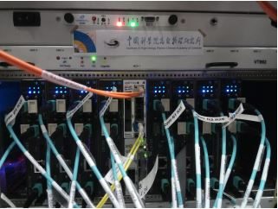
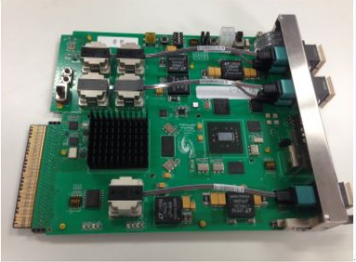
CPPF系统
架构
一台MicroTCA机箱：提供系统架构支撑
一块商用MCH：网络路由
一块AMC13：为TTC，DAQ相关功能提供中转
八块CPPF硬件电路板：数据合并、预处理及扇出
功能固件
CPPF板所使用的功能固件
软件
在线监控软件：实时监控系统运行状态
离线分析软件：对存盘事例进行分析、对比，衡量系统性能

Slide 5
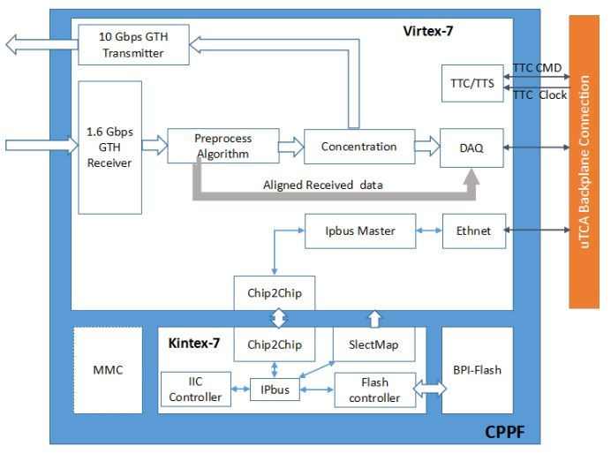
CPPF固件
CPPF固件分为两部分：控制固件和核心固件
控制固件：
IIC模块：对板上所有IIC器件的配置和监控功能，包括时钟配置、收发器状态监控等
FLASH读写接口：实现固件自动加载功能
C2C，Selectmap接口：与核心固件数据交互
核心固件：
GTH收发功能：高速串行数据收发
TTC编解码功能：原始数据流解析为相应快控制命令
数据读出功能：一级触发事例读出
数据合并功能：1.6Gbps->10Gbps
触发算法实现：簇查找、角度转换
以太网接口：基于IPBus和UDP传输协议，实现与服务器的通信
C2C，Selectmap接口：与控制固件数据交互

Slide 6
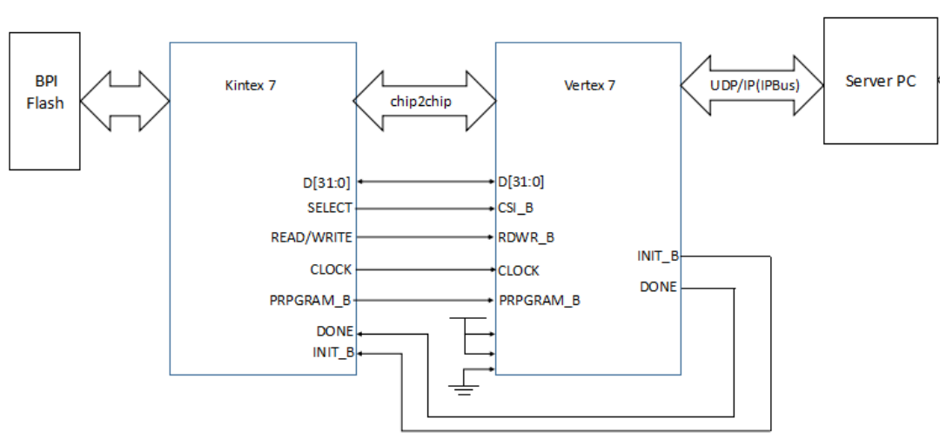
双固件加载
需求：
系统安放位置-100米，现场操作不方便
运行目标不同，功能相应调整
新版本运行出现故障，及时更迭为上一版本
记录版本信息供离线分析鉴别
完善原有功能，最小改动原则
实现：
双固件加载功能是指针对不同版本的核心固件，由上位机发送版本选择指令，控制固件接收并识别该指令，进而控制FLASH读写功能，选择合适版本对核心FPGA进行加载的功能，属于控制功能，结合CPPF系统固件功能的划分，该功能在控制固件中实现。
其具体实现可分为三步：
FLASH烧写： FLASH配置文件中包含一个控制固件和两个版本的核心固件，首次烧写需要预先在两块FPGA内分别加载对应程序，使能IPBus数据传输通道和C2C芯片交互接口，然后由上位机的远程加载程序将FLASH配置文件加载到板上FLASH中，实现FLASH烧写
固件加载：FLASH内以起始地址来识别不同版本的核心固件，当硬件断电重启之后，控制固件自动加载，之后控制芯片会自动选择默认的核心固件版本对核心芯片加载，
版本选择重置：当两块FPGA都正常工作时，再由上位机发送固件版本更迭指令，从而实现核心FPGA双固件切换加载的功能。
cppf_ctrl.bit
cppf_core_1.bit
cppf_core_2.bit
BPI FLASH

Slide 7
测试及验证
双固件加载功能借助了实验现场的CPPF系统设施进行了验证，结果显示该功能的
FLASH烧写部分可以在十分钟内完成
核心固件的加载和版本切换可以在几秒内完成
上位机软件SWATCH可以正确读出版本信息，同时该软件所显示的各个子模块的监控状态也可证明CPPF原始功能的正常运行。

Slide 8
总结
双固件加载功能开发是CPPF系统运行维护工作的一部分，该功能已完成，进一步完善了CPPF系统
在宇宙线测试中表现出良好的可靠性和高效性
该功能的实现也为以后的固件开发提供了相关技术储备。

